Slide 1
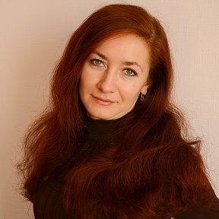
Звіт портфоліо 2020
Греджева Наталя Олександрівна
1979 року народження
методист комунального закладу «Методичний
центр Нікольської районної ради Донецької області»
Греджева Наталя Олександрівна,
методист комунального закладу «Методичний центр Нікольської районної ради Донецької області»

Slide 2
Чергова атестація 2020
На підтвердження кваліфікаційної категорії «спеціаліст першої категорії»
Освіта – вища (Державний Мелітопольський педагогічний університет 2001 рік), кваліфікація - вчитель географії, біології, англійської мови та зарубіжної літератури
з 2005 року по 2015 рік - методист з бібліотечних фондів методичного кабінету відділу освіти Володарської райдержадміністрації
з 2016 року - методист комунального закладу «Методичний центр Нікольської районної ради Донецької області»
2015 рік – остання атестація - присвоєно кваліфікаційну категорію «спеціаліст першої категорії»
Греджева Наталя Олександрівна,
методист комунального закладу «Методичний центр Нікольської районної ради Донецької області»

Slide 3
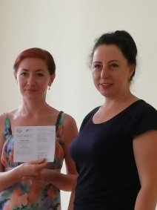
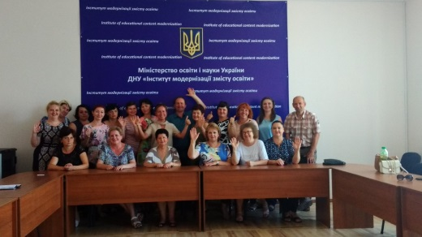
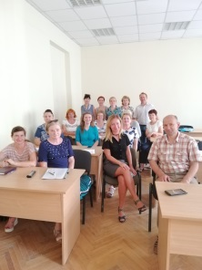
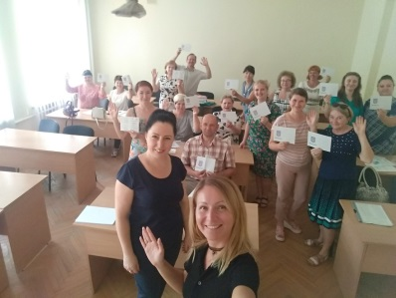
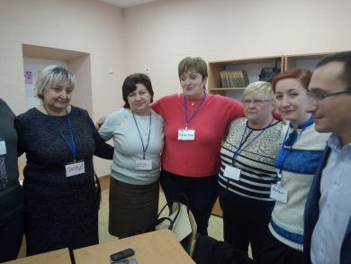
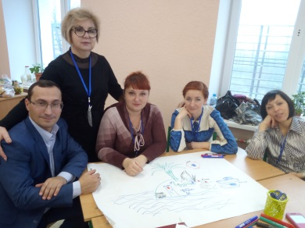
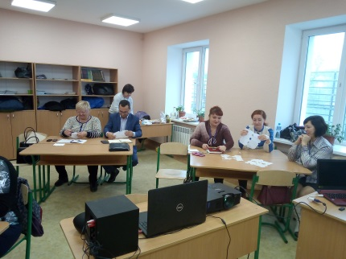
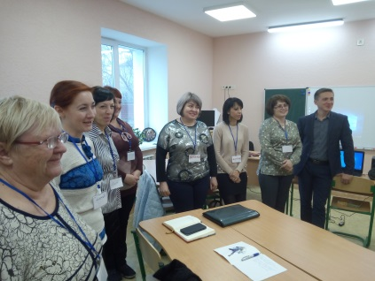
Курси
підвищення кваліфікації
2019 рік - курси підвищення кваліфікації за категорією: Методисти районних (міських) методичних кабінетів (центрів) без виділення профілю (Національна академія педагогічних наук України ДВНЗ „Університет менеджменту освіти” Центральний інститут післядипломної педагогічної освіти – 210 годин)
2019 рік - підготовка педагогічних працівників «Освітній менеджмент Нової української школи» (Донецький обласний ІППО - 60 годин)
Греджева Наталя Олександрівна,
методист комунального закладу «Методичний центр Нікольської районної ради Донецької області»

Slide 4
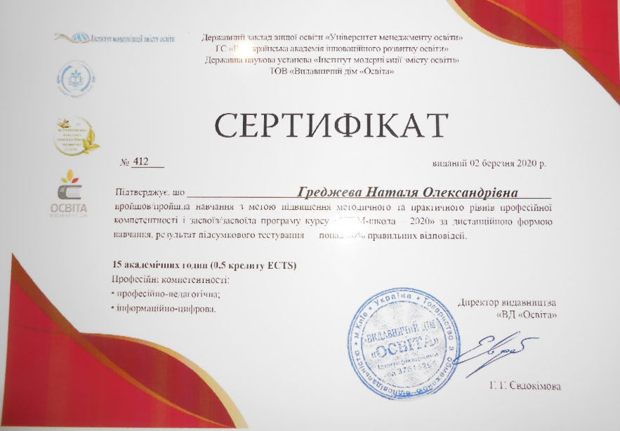
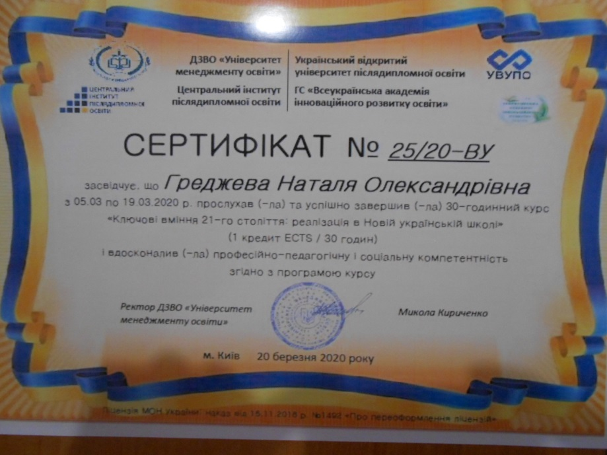
Курси
підвищення кваліфікації
2020 рік - курс «STEM – школа - 2020» (ДЗВО «Університет менеджменту освіти» - 15 годин)
2020 рік – спецкурс «Ключові вміння 21-го століття: реалізація в Новій українській школі» ( ДЗВО «Університет менеджменту освіти - 30 годин)
Греджева Наталя Олександрівна,
методист комунального закладу «Методичний центр Нікольської районної ради Донецької області»

Slide 5
Кредо
Методист – це той, до кого приходять із запитанням, а йдуть із відповіддю
Методична проблема: Організація інформаційно-методичної підтримки професійного розвитку педагогів та шкільних бібліотекарів в умовах євроінтеграції.
Посадові обов’язки
- ведення кадрової роботи (2015-2019)
- супровід шкільних бібліотекарів та забезпеченість підручниками закладів освіти
- координація науково-дослідницької діяльності закладів освіти
Греджева Наталя Олександрівна,
методист комунального закладу «Методичний центр Нікольської районної ради Донецької області»

Slide 6
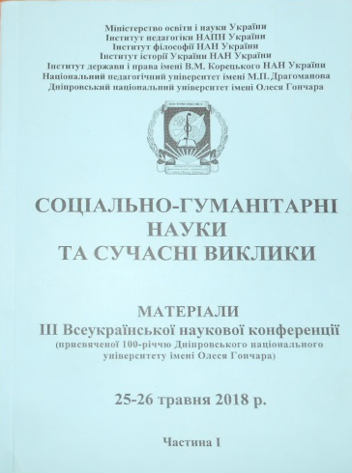
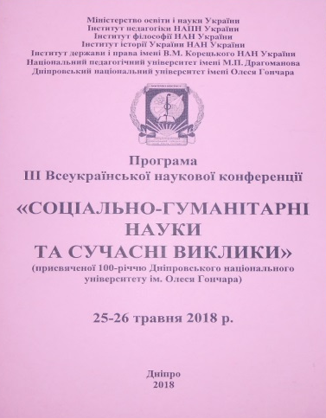
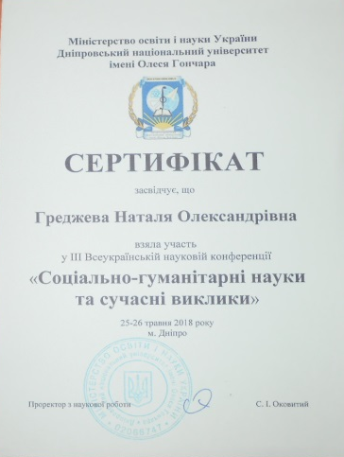
Методична
та видавнича діяльність
2018 рік:
участь в обласному віртуальному вернісажі «Сучасні тренди в освіті» Кластер «Освітні проекти соціально-гуманітарного спрямування»
тези «Шкільний бібліотекар – інформаційний працівник закладу загальної середньої освіти» у ІІІ Всеукраїнській науковій конференції "Соціально - гуманітарні науки та сучасні виклики»
Греджева Наталя Олександрівна,
методист комунального закладу «Методичний центр Нікольської районної ради Донецької області»

Slide 7
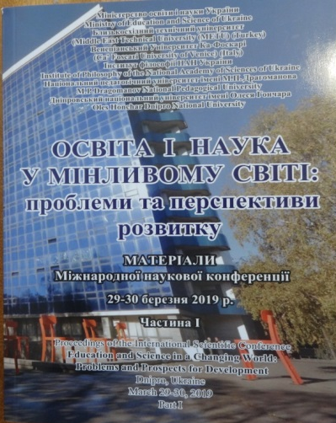
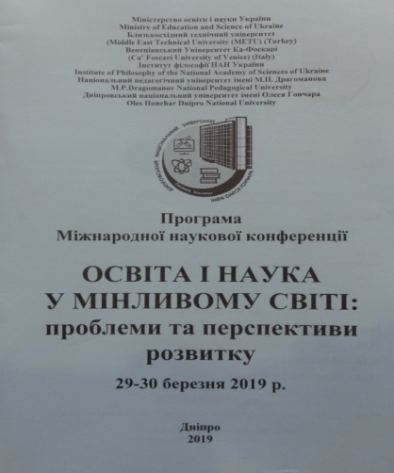
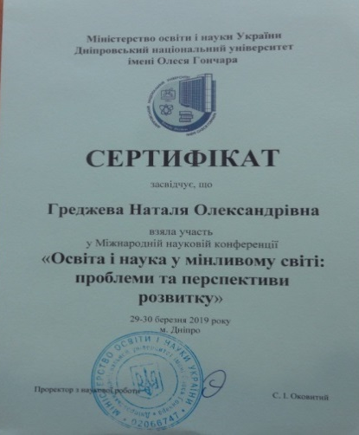
Методична
та видавнича діяльність
2019 рік:
тези «Веб-сайт шкільної бібліотеки як візитівка в інформаційному просторі» у Міжнародній науковій конференції «Освіта і наука у мінливому світі: проблеми та перспективи розвитку»
- член журі ІІ (обласного) етапу конкурсу бібліотечних методичних розробок «Фабрика професійних ідей»
Греджева Наталя Олександрівна,
методист комунального закладу «Методичний центр Нікольської районної ради Донецької області»

Slide 8
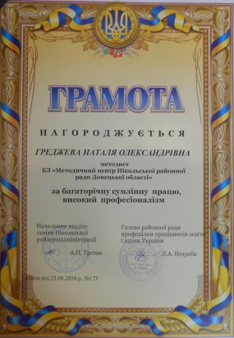
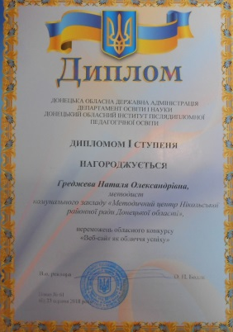
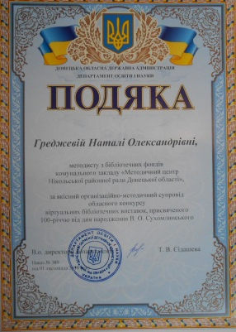
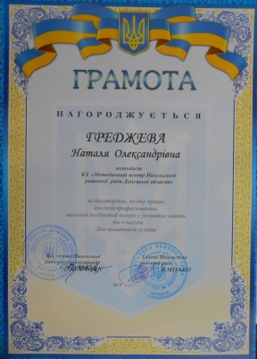
Успіхи та досягнення
в міжатестаційний період
2016 рік:
- грамота відділу освіти Нікольської райдержадміністрації
2018 рік:
- диплом І ступеня департаменту освіти і науки Донецької облдержадміністрації за перемогу в обласному конкурсі «Веб-сайт як обличчя успіху» (наказ № 61 від 23.08.2018)
- подяка департаменту освіти і науки Донецької облдержадміністрації за якісний організаційно-методичний супровід обласного конкурсу віртуальних бібліотечних виставок, присвяченого 100-річчю від дня народження В.О.Сухомлинського (наказ № 389 від 01.11.2018)
2019 рік:
- грамота Нікольської райдержадміністрації та Нікольської районної ради
Греджева Наталя Олександрівна,
методист комунального закладу «Методичний центр Нікольської районної ради Донецької області»

Slide 9
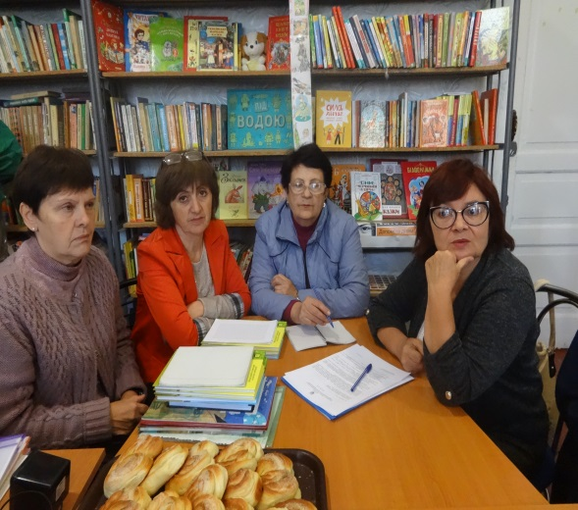
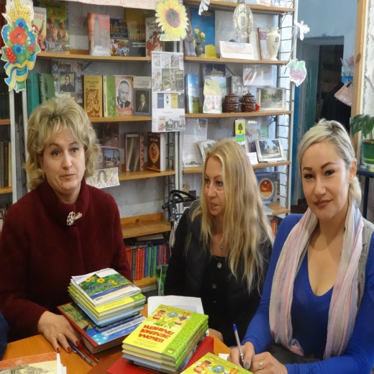
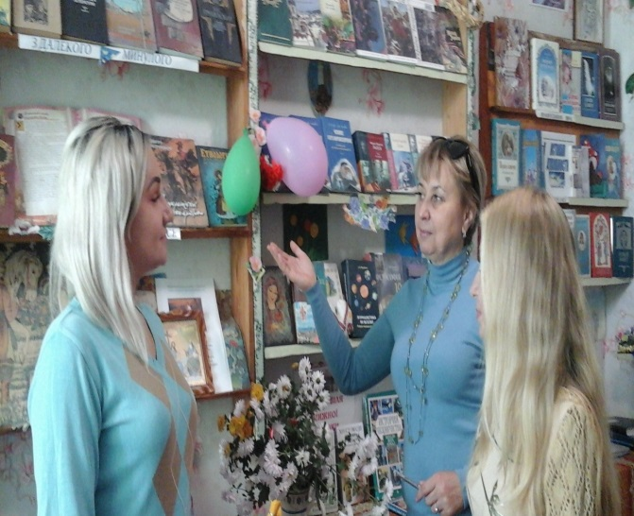
Заходи
методичного об’єднання шкільних бібліотекарів
2019-2020 н.р.
- семінар «Шкільна бібліотека, як центр інформаційної підтримки розвитку креативної освіти»
- школа молодого бібліотекаря «Професіоналізм + креативність = сучасний бібліотекар»
Греджева Наталя Олександрівна,
методист комунального закладу «Методичний центр Нікольської районної ради Донецької області»

Slide 10
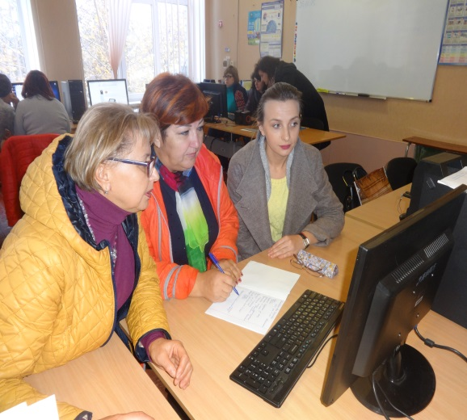
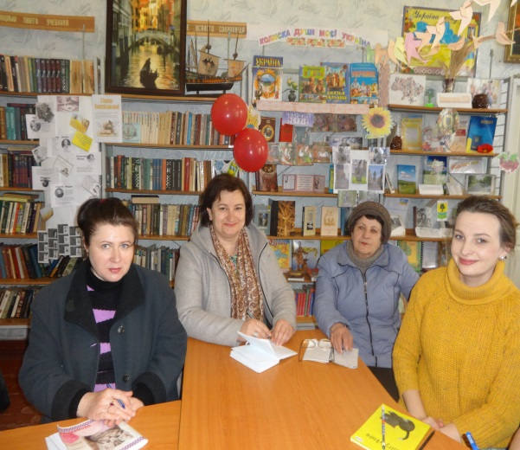
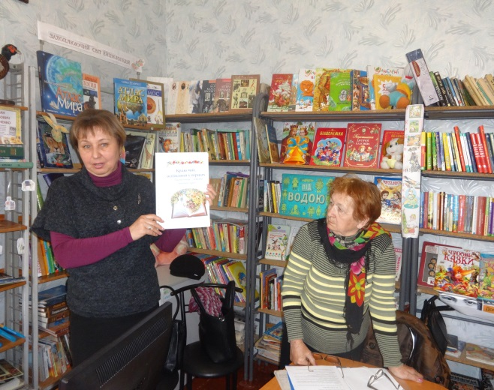
Заходи
методичного об’єднання шкільних бібліотекарів
2018-2019 н.р.
- обмін досвідом «Підтримка іміджу дитячого читання в умовах комп’ютеризації шкільних бібліотек»
- майстер-клас «Веб-сайт –обличчя успіху»
- семінар-практикум «Впровадження Універсальної десяткової класифікації в бібліотеках закладів загальної середньої освіти»
- школа молодого бібліотекаря «Імідж шкільної бібліотеки»
Греджева Наталя Олександрівна,
методист комунального закладу «Методичний центр Нікольської районної ради Донецької області»

Slide 11
Участь
шкільних бібліотекарів в обласних конкурсах
2019 рік:
1) конкурс виразного читання «Майстер слова» (ІІ (обласний) етап – учасник Ніколайцева Тетяна, бібліотекар Зорянської ЗОШ);
2) конкурс бібліотечних методичних розробок «Фабрика професійних ідей» (ІІ (обласний) етап – учасники: Ніколайцева Тетяна, бібліотекар Зорянської ЗОШ, Джавлах Наталія, бібліотекар Малоянисольської ЗОШ;
3) конкурс лепбуків «Бібліотека НУШ – простір для освітніх можливостей кожного учня» (ІІ (обласний) етап – учасник Ніколайцева Тетяна, бібліотекар Зорянської ЗОШ;
4) Всеукраїнський конкурс «Шкільна бібліотека - 2020» ІІ (обласний):
номінація «Медіакультура в бібліотечному просторі» - учасник Маншиліна Римма, бібліотекар Касянівської ЗОШ ,
номінація «Бібліотека – територія читання» - учасник Гринякіна Ольга, бібліотекар Нікольської гімназії «Софія»
Греджева Наталя Олександрівна,
методист комунального закладу «Методичний центр Нікольської районної ради Донецької області»

Slide 12
Участь
шкільних бібліотекарів в обласних конкурсах
2018 рік
1) конкурс «Європа з нами, ми з Європою» ІІ (обласний) етап - учасник Гринякіна Ольга, бібліотекар Нікольської гімназії «Софія» ;
2) конкурс віртуальних бібліотечних виставок, присвячений 100-річчю від дня народження В.О.Сухомлинського ІІ (обласний) етап – диплом ІІ ступеня отримала Козакова Інна, бібліотекар Нікольської ЗОШ №1.
2017:
1) конкурс «Шкільна бібліотека -2017» ІІ (обласний) етап – учасник Козакова Інна, бібліотекар Нікольської ЗОШ №1;
2) конкурс «Віртуальні виставки – феєрія знахідок», номінація «Тема за вибором: Я з небесної сотні!» ІІ (обласний) етап – диплом ІІІ ступеня отримала Ніколайцева Тетяна, бібілотекар Зорянської ЗОШ
Греджева Наталя Олександрівна,
методист комунального закладу «Методичний центр Нікольської районної ради Донецької області»

Slide 13
Обласний
рейтинг
2018-2019 навчальний рік
Нікольський район знаходився в ланці «Найактивніших учасників» в обласних конкурсах і заходах для бібліотекарів/методистів Донецької області і посів 8 місце з 32
2017-2018 навчальний рік
Нікольський район знаходився в ланці «Найактивніших учасників в обласних конкурсах і заходах Інформаційно - бібліотечного відділу Донецького інституту післядипломної педагогічної освіти» - 10 місце в області
Греджева Наталя Олександрівна,
методист комунального закладу «Методичний центр Нікольської районної ради Донецької області»

Slide 14
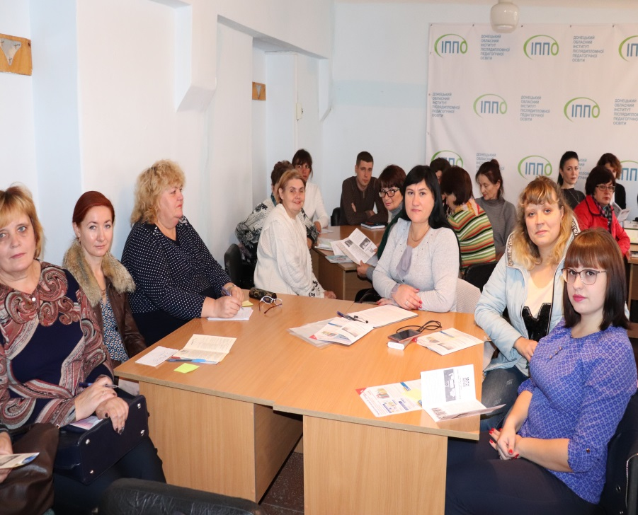
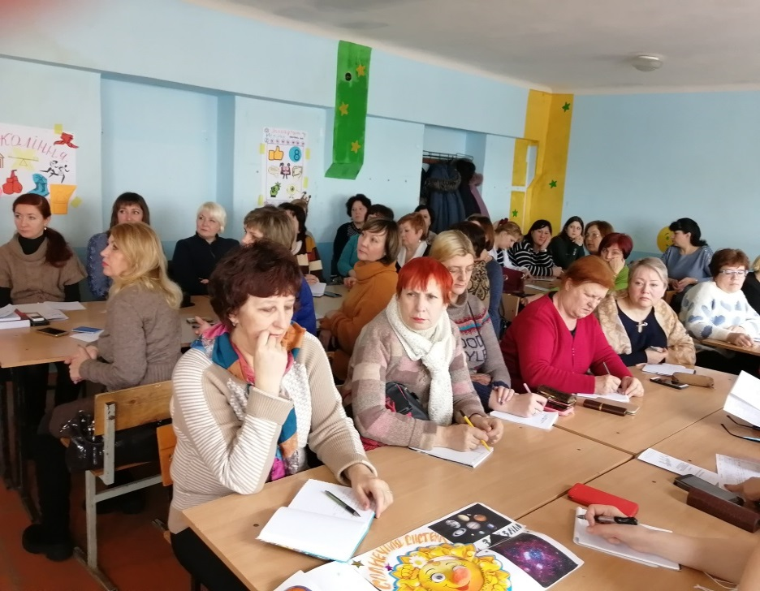
Напрям роботи на 2020 -2021 роки
Участь в обласному проєкті «Інноваціні зміни в роботі бібліотек в ЗЗСО на засадах бенчмаркінгу»
Греджева Наталя Олександрівна,
методист комунального закладу «Методичний центр Нікольської районної ради Донецької області»

Slide 15
ДЯКУЮ ЗА УВАГУ
Греджева Наталя Олександрівна,
методист комунального закладу «Методичний центр Нікольської районної ради Донецької області»

